Slide 1

Microservice

Slide 2
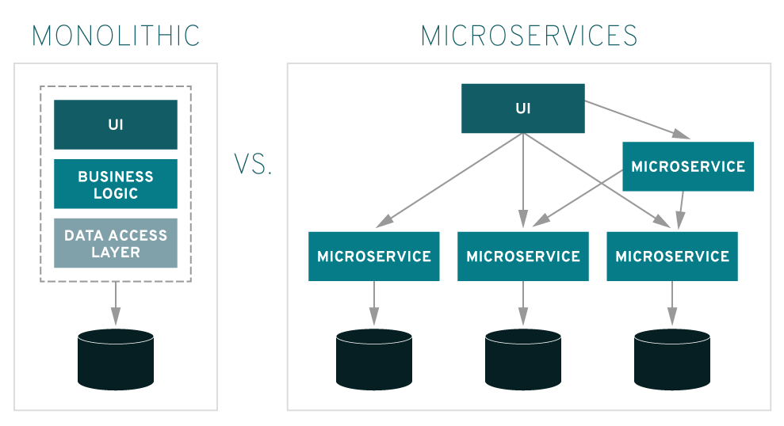
monolithic vs microservices

Slide 3
thiết kế microservice
Single Responsibility Priciple (SRP): Mỗi service cần có phạm vi và bị giới hạn về nghiệp vụ cụ thể, không phụ thuộc lẫn nhau
Nên tập trung vào phạm vi của microservice, không phải là cố làm cho nó nhỏ hơn.

Slide 4
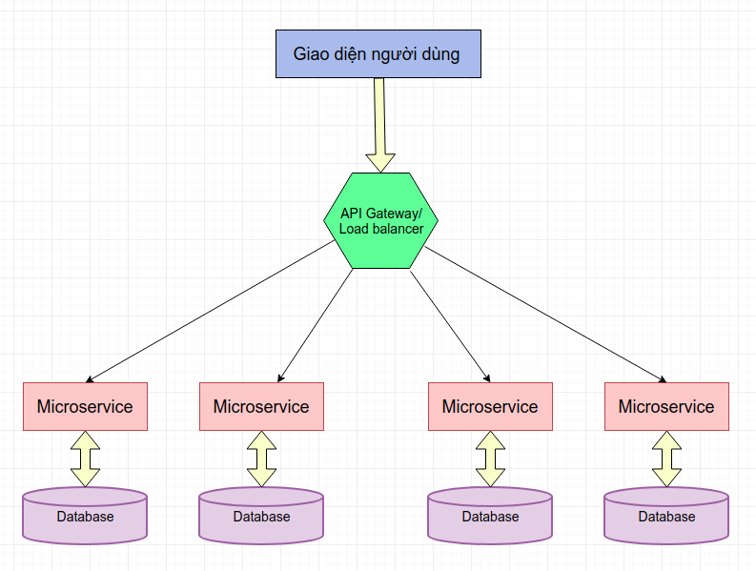
Quản lý dữ liệu phân tán
Trong kiến trúc một khối, ứng dụng lưu trữ dữ liệu trong các cơ sở dữ liệu đơn và tập trung để thực hiện các chức năng/khả năng khác nhau của ứng dụng.

Slide 5

Kubernetes

Slide 6
I. Giới thiệu k8s
Là một nền tảng nguồn mở
Có thể mở rộng để quản lý các ứng dụng được đóng gói và các dịch vụ
Là một hệ sinh thái lớn và phát triển nhanh chóng

Slide 7
II. Lợi ích
Quản lý hàng loạt docker host
Rolling update
Đóng gói tự động
Tự phục hồi
Service discovery và cân bằng tải
Đảm nhiệm việc nhân rộng và chuyển đổi dự phòng cho ứng dụng

Slide 8
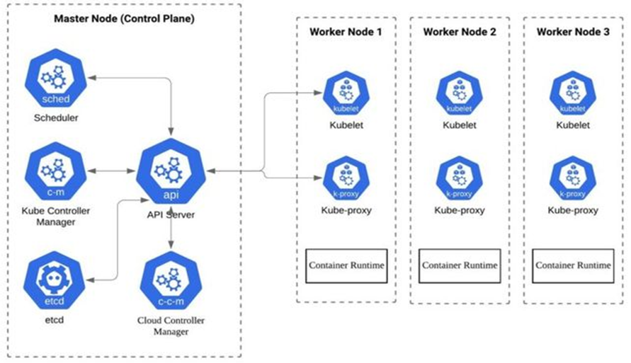
III. Thành phần

Slide 9
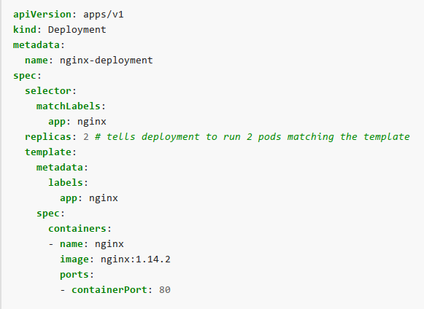
III. Thành phần
Các đối tượng thành phần trong kubernetes được mô tả bởi file .yaml

Slide 10
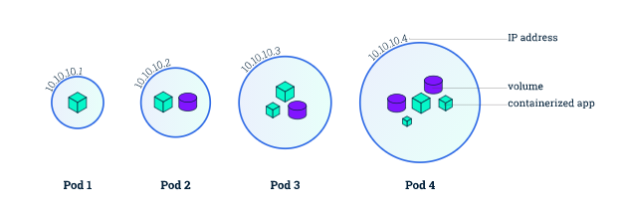
3.1. POD

Slide 11
3.1. POD
Đối tượng nhỏ nhất và đơn giản nhất của Kubernetes.
Một Pod đại diện cho một tập các containers đang chạy trên cluster.
Một Pod thường được set up để chạy với một container chính yếu.
Các Pods thường được quản lý bởi một Deployment.

Slide 12
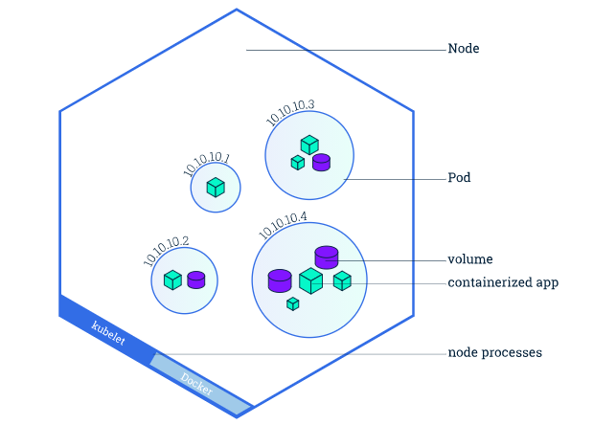
3.2. NODE
Một node là một máy worker trong Kubernetes
Một worker node có thể là một máy tính ảo hay máy tính vậy lý, tùy thuộc vào cluster.
Bao gồm một số daemons hoặc services cần thiết để chạy các Pods và được quản lý bởi control plane.

Slide 13
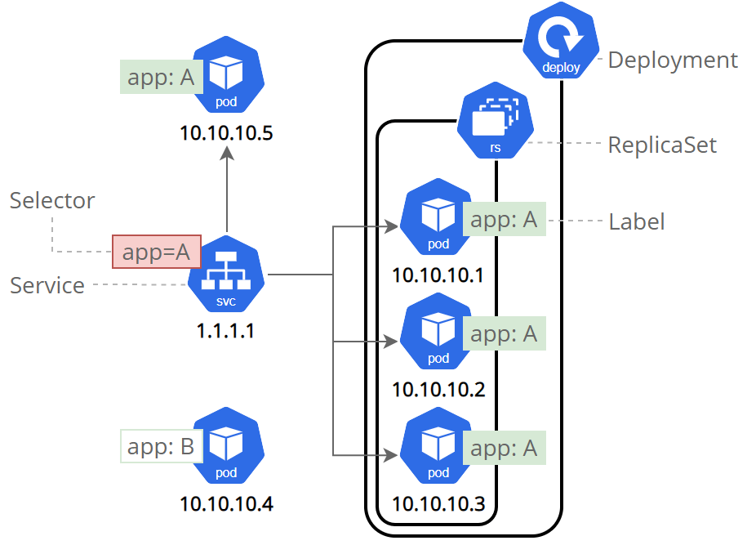
3.3 Service
Một tập các Pods được một Service nhắm đến (thường) được xác định với một selector.
Nếu có nhiều Pods được thêm vào hay xóa đi, tập những Pods hợp với selector sẽ thay đổi. Service đảm bảo network traffic có thể đến tới tập những Pods để giải quyết công việc.

Slide 14
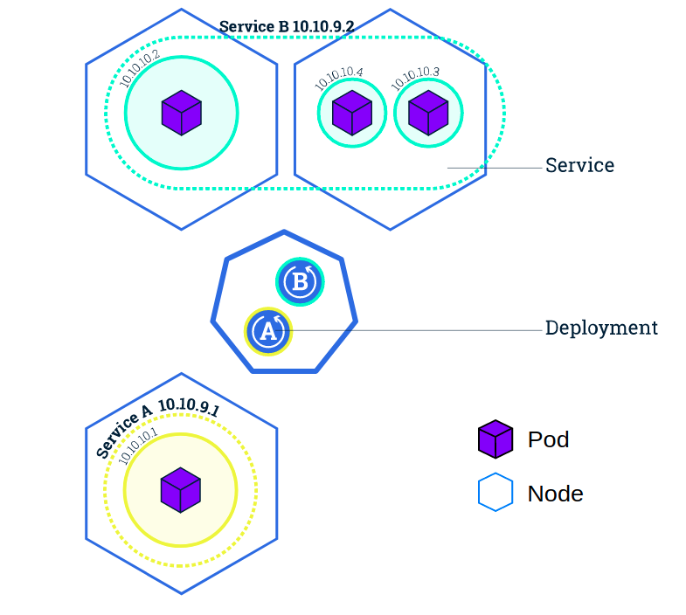
3.4. Deployment
Một API object quản lý việc nhân rộng bản sao của ứng dụng.
Mỗi bản sao là một đại diện diện cho một Pod, và các pods này được phân bố giữa các nodes trong cluster.

Slide 15
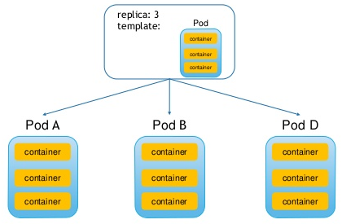
3.5. ReplicaSet
Duy trì ổn định trạng thái chạy của các pod mọi lúc.
Đảm bảo tính sẵn sàng của một số lượng cụ thể các pod nhất định

